Slide 1
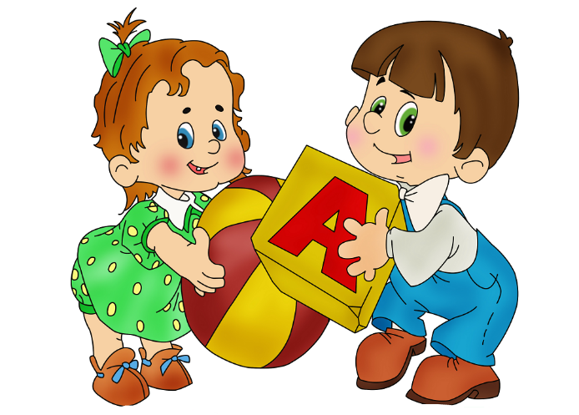
«Бекітемін»
№32 «Қуаныш» балабақшасы» меңгерушісі
А.Е.Ескалиева_______________________
Мектеп жасына дейінгі балаларға түзету-дамыту
жұмыстарын жүргізу
(ақыл кеңес)
Психолог:Жолаушыбаева Л.А.
2021ж

Slide 2
Баланың тілін мнемотехника тәсілін қолдану арқылы дамыту
Балалар үздіксіз іс-әрекеттерді талап етеді, олар іс-әрекеттерден емес олардың бір түрлілігінен шаршайды. К.Д.Ушинский

Slide 3
Мектепке дейінгі білім беру дамуының заманауи кезеңінде өзекті міндеттердің бірі мектепке дейінгі жастағы балалардың тіл кемістігін түзету үдерісінің тиімділігін жоғарылату болып табылады.
Біздің балабақшадағы топтарда кейбір балалардың тілдері толық жетілмегендер кездеседі. Балалар тілдерінің дамымай қалуы әртүрлі дәрежеде көрінеді: бұл былдыр сөз, сөздің жоқтығы және фонетика-фонематикалық элементтерімен бұрмаланып сөйлеу немесе лексика-грамматикалық дамымай қалуы.
Тілі толық дамымаған балалардың сөздік қоры аз болады, сөйлемдегі сөздерді бір-бірімен байланыстыра білмейді, дыбыстарды дұрыс айтпайды. Оған қоса, олардың көпшілігіне дұрыс назар аудармаушылық, қисынды ойлаудың жетілмеушілігі тән.

Slide 4
Ал, мектеп жасына дейінгі балалардың байланыстыра сөйлеу кезінде мнемотехника тәсілдері тиімді құрал ретінде қызмет етеді. Сондықтан мнемотехника тәсілдерін Т.А.Ткаченко, Е.А.Иванова, В.П.Глухов, Л.Н.Ефименкова сияқты авторлардың еңбектеріне тәрбиешілер сүйенеді.
Мнемокестесін пайдалану жан – жақты дамытуға көмектеседі:
ассоциативтік ойлау;
байланыстыра сөйлеу;
көру және есту қабілеттерін дамыту;
зейін қою;
қарапайым математикалық түсінік;
ұсақ моторика

Slide 5
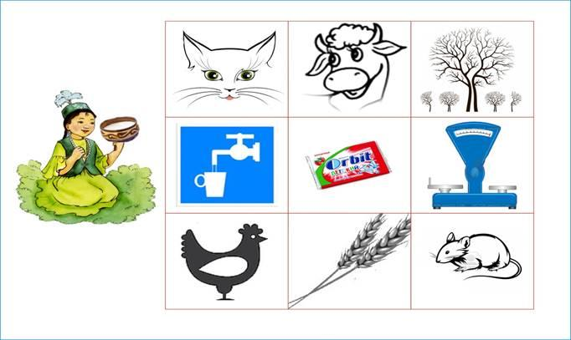
Бастапқы кезде балаларға бұл сызба-кестелермен жұмыс істеуді үйрету кезінде келесідей жұмыстар жүргізіледі:
берілген тақырыптың мәтінін айтуда сызба-кестесін қолданар кезде оның кестелері тек сурет арқылы берілді. Мысалы: «Мақта қыз бен мысық» ертегісі балаларға таныс (қосымша1). Бұл ертегінің мәтінін балалар біледі. Ал, енді оның мазмұнын айту үшін сурет кестесін қолданамыз. Балалар, ертегінің жүйесін шатастырмас үшін бұл суреттер ретімен қойылады. Балалар, суретке қарап отырып, ертегіні айтып береді.

Slide 6
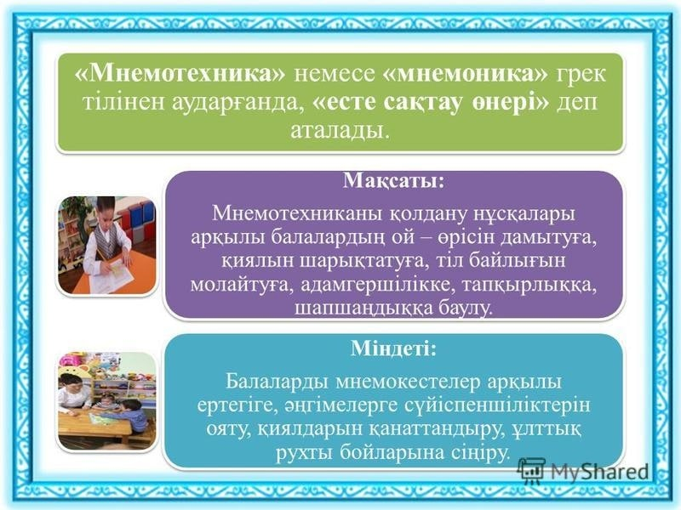

Slide 7
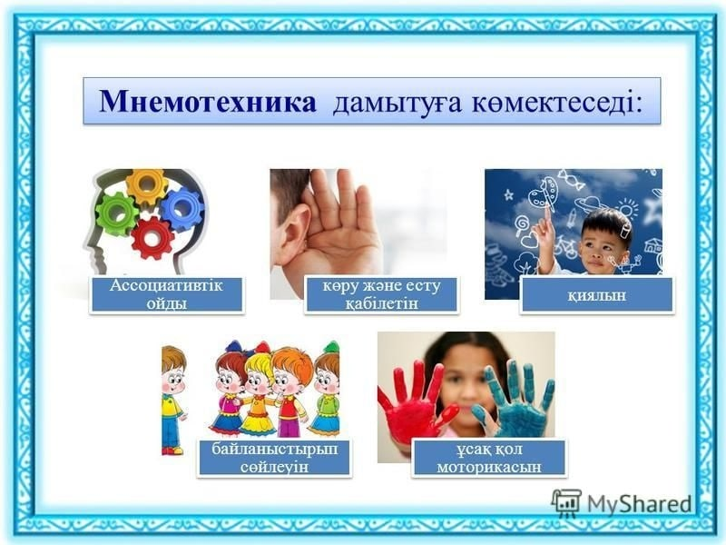

Slide 8
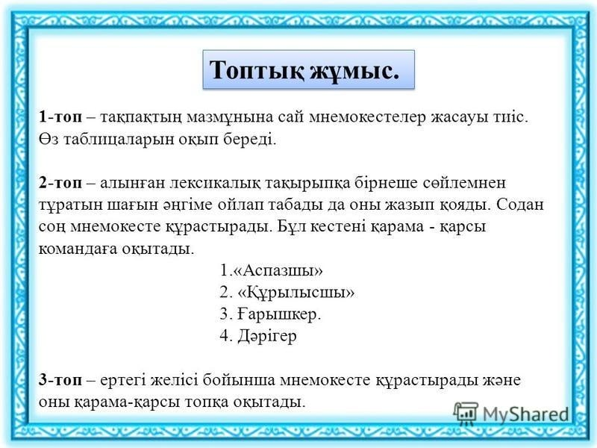

Slide 9
Қамба толды астыққа
Алғыс саған алтын күз.
Бір уыс дән шаштық та,
Қап - қап қауын алдық біз.

Slide 10
